Slide 1
Rolling Sphere

Slide 2
Three.js
легковесная кроссбраузерная библиотека JavaScript, используемая для создания и отображения анимированной компьютерной 3D графики при разработке веб-приложений.
позволяет создавать ускоренную на GPU 3D графику, используя язык JavaScript как часть сайта без подключения проприетарных плагинов для браузера.

Slide 3
Основные понятия
Рендерер – это сущность, отображающая на canvas выбранную сцену с выбранной камерой.
Сцена – это 3D пространство, в котором располагаются нужные объекты: элементы (иначе - меши) и источники света, которые освещают элементы с какой-либо стороны.
Камера – та точка, с который мы сейчас смотрим на сцену (и в ту точку, куда мы смотрим). От камеры в первую очередь зависит внешний вид элементов.

Slide 4
Объекты сцены
Источник света – элемент, который создаёт освещение. Он может быть рассеянным, точечным, направленным.
Меш – это элемент сцены, который состоит из геометрии и материала.
Геометрия – это набор вершин, которые при генерации соединяются между собой графическими примитивами.
Материал – это способ отображения и внешний вид элемента.

Slide 5
Текстура – это изображение, которое может использоваться в рамках материала, чтобы задать внешний вид объекта. Условно говоря, плоскость можно не только покрасить в красный цвет, но и подгрузить собственную картинку и размножить её по этой плоскости.

Slide 6
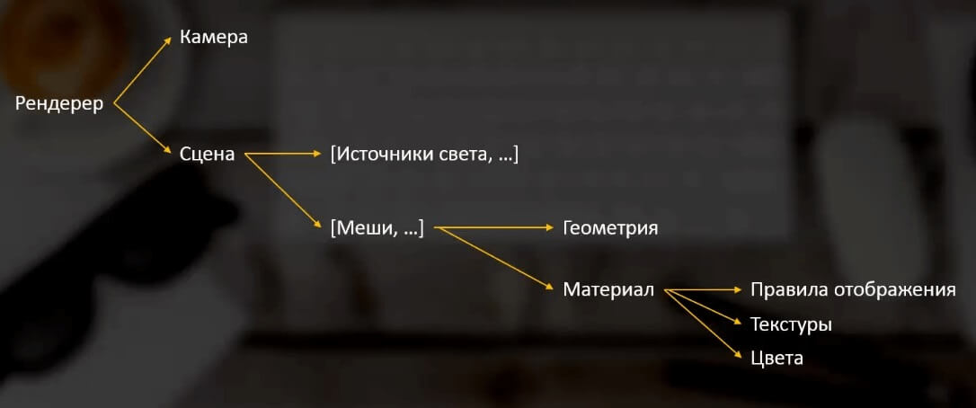
Иерархия отображения

Slide 7
Игра
Игра выполнена в жанре бесконечный раннер. Rolling Sphere – отличный тайм-киллер. Пользователь управляет сферой и должен уклоняться от препятствий.

Slide 8
Реализация
Создание сцены
Установка освещения
Добавление дороги
Генерация и движение препятствий
Создание героя
Обработка столкновений
Подсчет очков

Slide 9
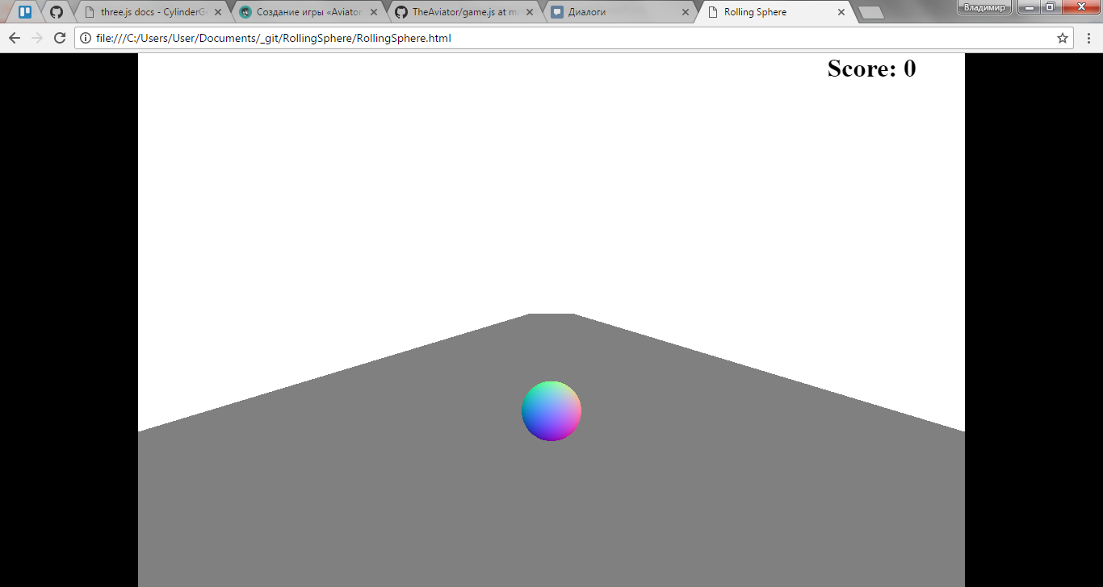
Реализация

Slide 10
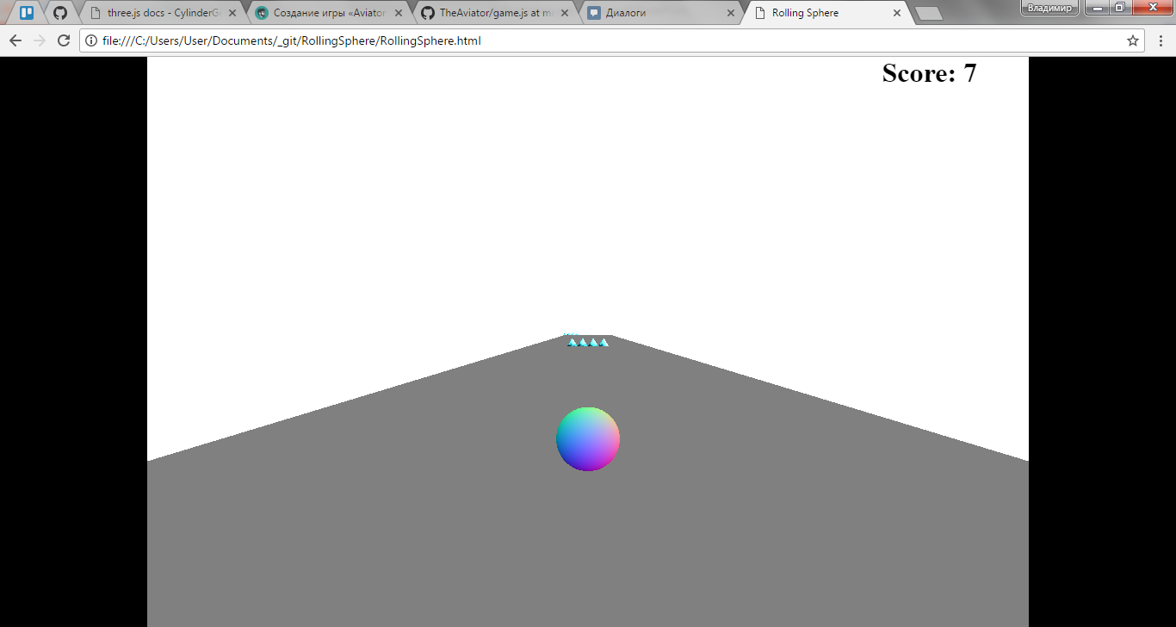
Реализация

Slide 11
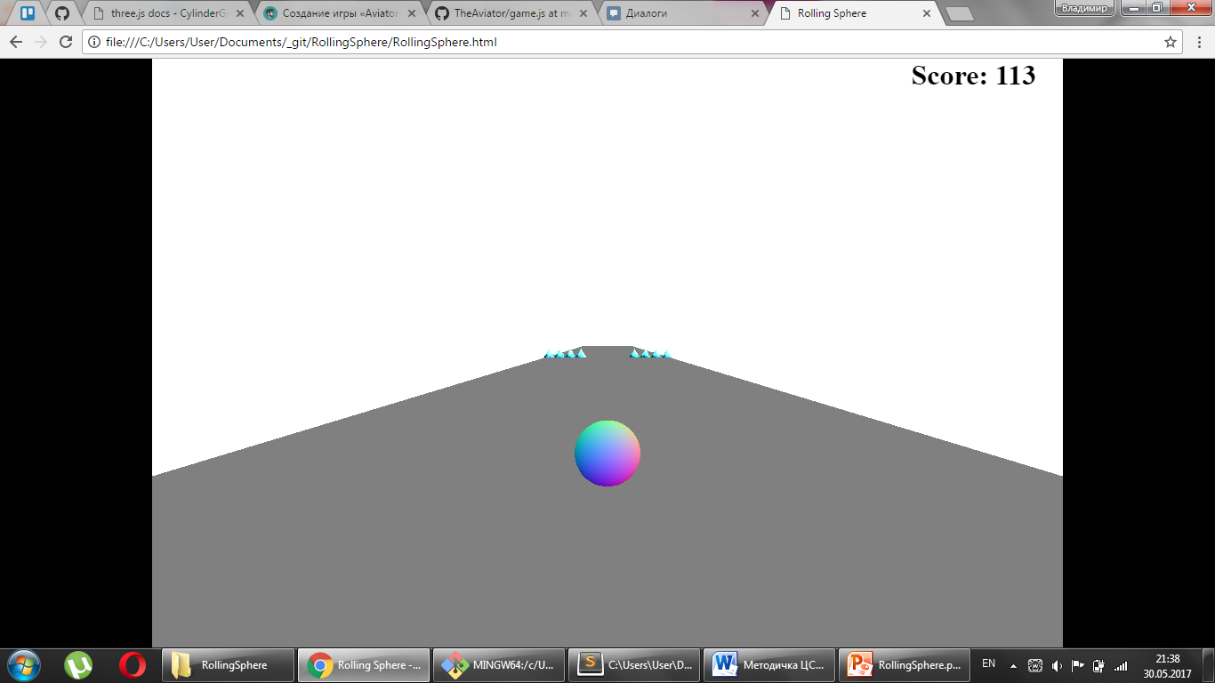
Реализация

Slide 12
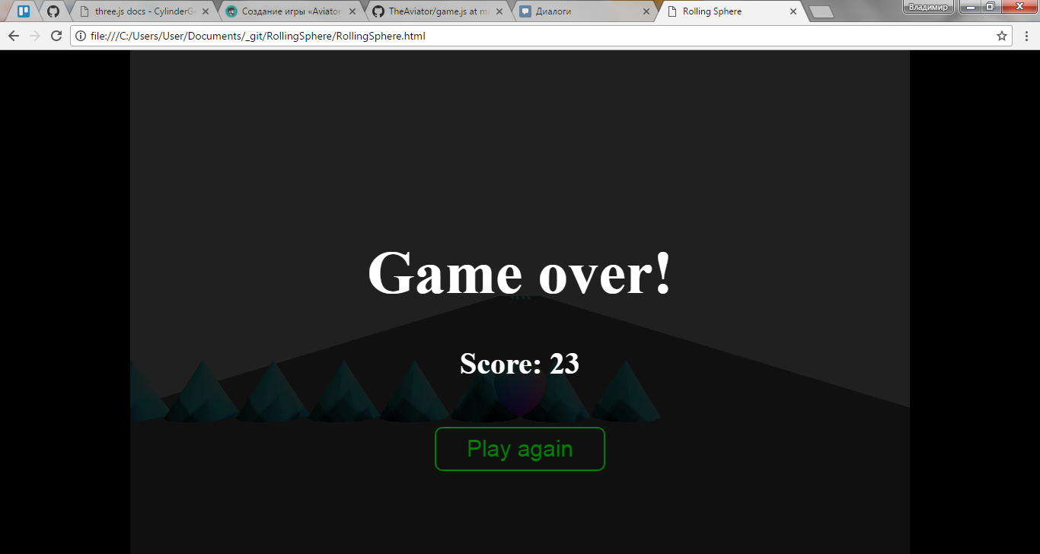
Реализация

